Slide 1

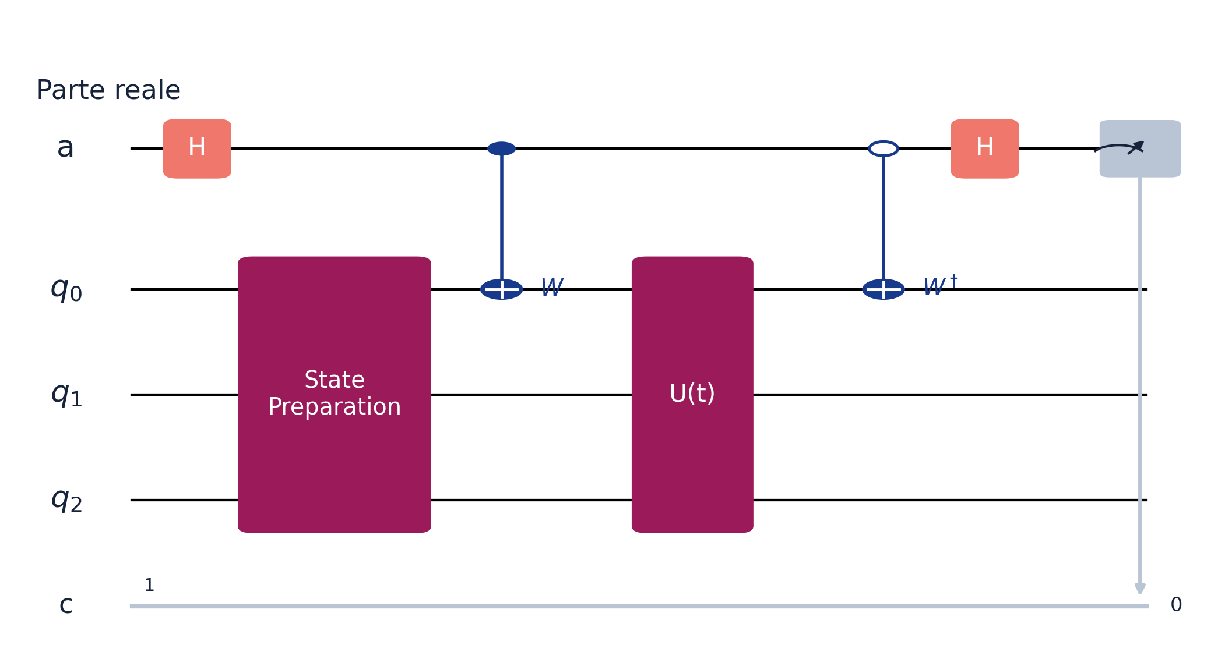
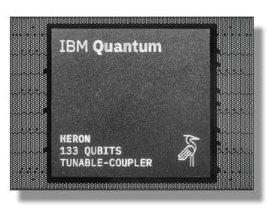
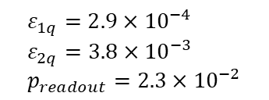
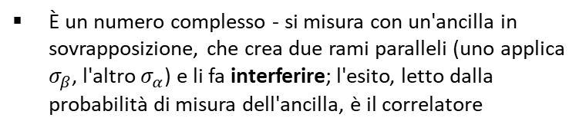
RISULTATI
Simulazione Dinamica Rumorosa
Funzioni di correlazione dinamica ${ C}^{αβ}\left(t\right)=\left\langle ψ_{0}\left|σ^{α}\left(t\right) σ^{β}\left(0\right)\right|ψ_{0}\right\rangle$ - Canali di rumore$ε_{1q}$, $ε_{2q}$ e $p_{readout}$
È un numero complesso - si misura con un'ancilla in sovrapposizione, che crea due rami paralleli (uno applica $σ_{β}$​, l'altro $σ_{α}$​) e li fa interferire; l'esito, letto dalla probabilità di misura dell'ancilla, è il correlatore
Parametri calibrati su ibm_torino (IBM Heron r1, 133 qubit):
Simulatore con rumore: ogni gate e ogni lettura introduce errore
$$ε_{1q}=2.9×{10}^{−4} \\ ε_{2q}=3.8×{10}^{−3} \\ p_{readout}=2.3×{10}^{−2}$$
Modello minimale: 2 canali- depolarizzante (gate) + lettura

